Slide 1
タイトル：学校の怪段
加藤 克哉, 梅田 智仁, 平松 佑真, 安國 陽介
名城大学 理工学部 情報工学科

Slide 2
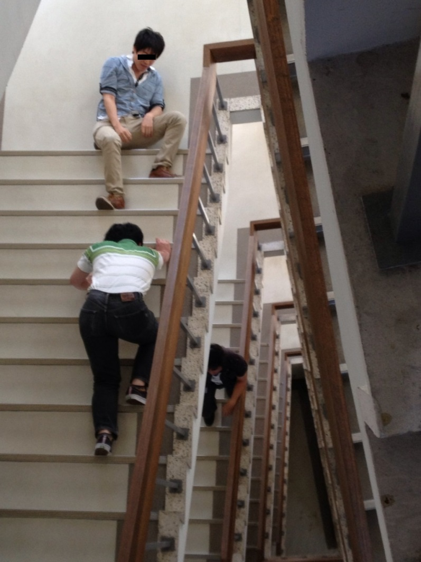
どの人物が一番上にいますか？

Slide 3
解説： 赤丸の人物が一番上にいます
※黒丸の人物に注目

